Slide 1


入职分享报告
技术发展 胡铃涛

Slide 2
目录
个人工作内容
二当家身份验证需求开发
二当家值班
统计相关转化率指标
Mysql工具的调研
Watcher监控的部署整理
工作感悟

Slide 3
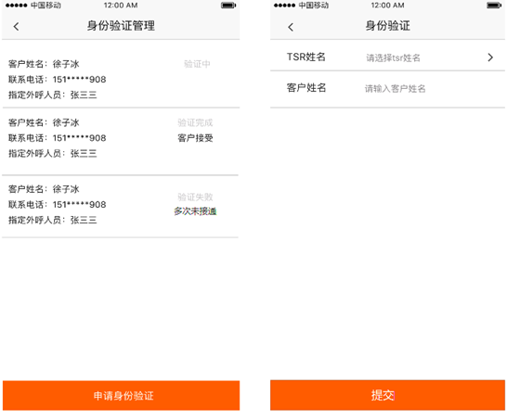
二当家身份验证需求开发

Slide 4
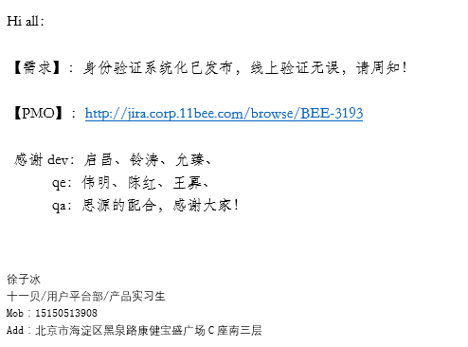
二当家身份验证需求开发

Slide 5
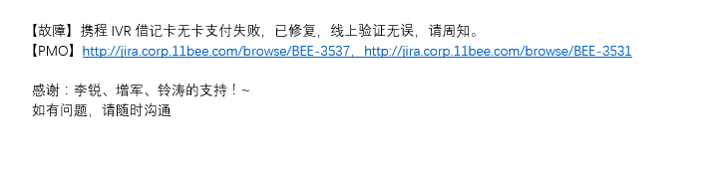
二当家值班
解决问题：携程IVR借记卡无卡支付失败

Slide 6
统计相关转化率指标
需求：相同用户三个月前拨打与当前第二轮拨打，转化率及相关指标的统计
统计指标：
不同时间的转化率
不同产品的转化率
不同时间内外呼接通的时长
不同时间的外呼接通率
实现方式：
用SQL来获取superset线上数据库的数据，并导出csv文件
用Java来导入数据，并对结果集进行相关指标的统计

Slide 7
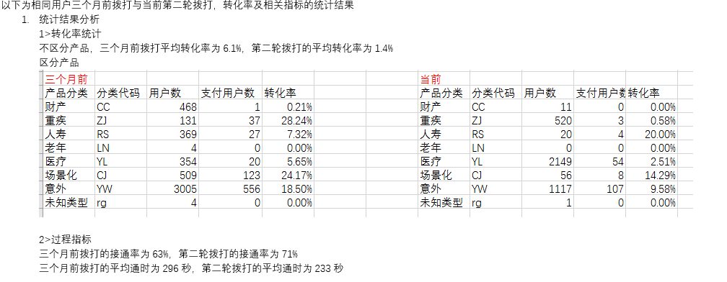
统计相关转化率指标
统计结果

Slide 8
Mysql工具的调研
Binlog2sql
提取SQL
生成回滚SQL
Sysbench
进行对CPU、内存、磁盘I/O、线程、数据库的性能测试
pt-online-schema-change
在线更改表结构
Wiki地址：http://wiki.corp.11bee.com/index.php?title=Mysql

Slide 9
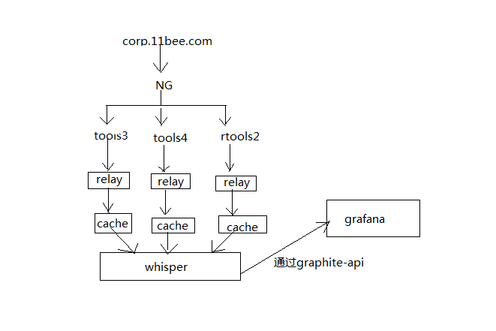
Watcher监控的部署整理
Collectd+Graphite+Grafana
监控功能系统的结构

Slide 10
Watcher监控的部署整理
海量Metrics怎么处理？
Graphite支持Metrics的精度递减
Carbon-Relay
数据聚合方案—Carbon-Aggregator
Wiki地址：http://wiki.corp.11bee.com/index.php?title=%E7%9B%91%E6%8E%A7%E7%B3%BB%E7%BB%9F%E9%83%A8%E7%BD%B2

Slide 11
工作感悟
心态
沟通
行动力

Slide 12
工作感悟
对公司的看法？

Slide 13
Thanks

